Slide 1
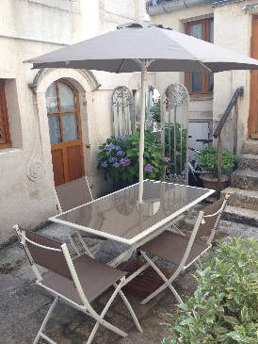

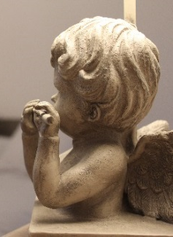
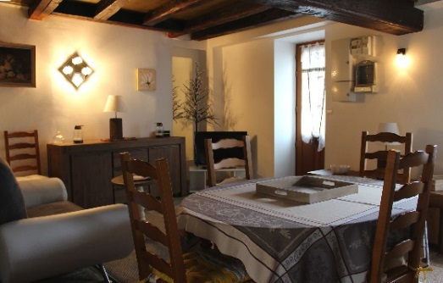
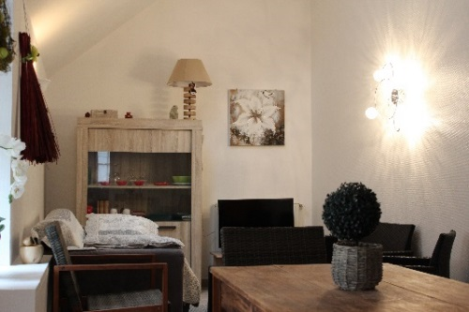
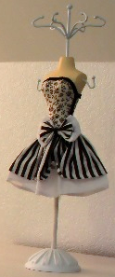
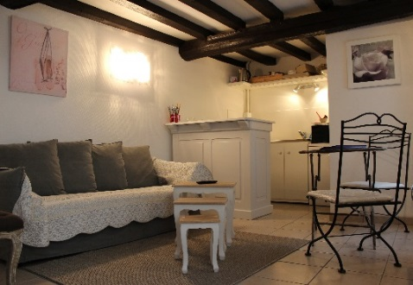

Burgundy Loft
Loft L’Oiseau Bleu
5, grande rue – 21630 POMMARD
Tel : 03 80 22 61 85 – af-gros@wanadoo.fr
3 Duplex de Caractère au Cœur de Beaune
Loft Atelier d’Artiste
Loft Entrez dans la Danse

